Slide 1
计算机组成原理
课时：64＝4×16
Qq:1748125767
教师： 戴钧

Slide 2
课程目的：
  掌握计算机的工作原理, 深刻理解程序在计算机硬件上执行的过程。
课程任务：
  掌握计算机硬件系统各组成部件的工作原理、逻辑实现、设计思想。
  理解计算机各部件连接成整机并协调运转的方法。
  了解当代计算机系统的新技术和新成果。

Slide 3
第1章 计算机组成原理概论
电子数字式计算机--简称：计算机
计算机：具有计算、模拟、分析问题，模拟机器、处理事务等能力。－－电脑。
如何学习：
1.掌握基本概念，如：计算机的一些名词术语，含义
2.把握重点，围绕信息输入，存储，解释，处理，输出的原理，来构架计算机。触类旁通，举一反三。
本章重点：建立起计算机的整体结构概念、计算机
的基本组成等一些名词概念
Notes:
电子数字式计算机
电子模拟计算机

Slide 4
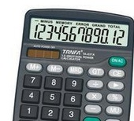
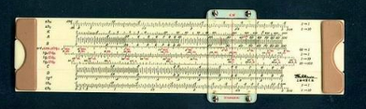
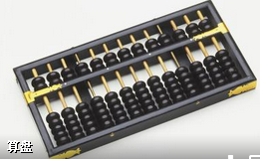
计算机与计算器区别：是否可编程
计算机器
计算机尺
算盘

Slide 5
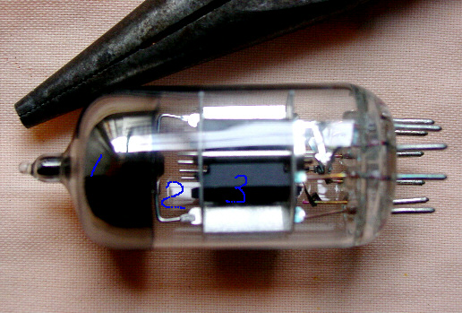
1.1、计算机系统的发展与应用
1.1.1计算机的产生
1.1.2计算机的发展简史
1943－1946 第一代：1946～1956；
电子管，速度几千～几万次/秒
Notes:
电子管，是一种最早期的电信号放大器件。被封闭在玻璃容器 1904年电子管，世界上第一只电子管在英国物理学家弗莱明的手下诞生了。弗莱明为此获得了这项发明的专利权。人类第一只电子管的诞生，标志着世界从此进入了电子时代

Slide 6
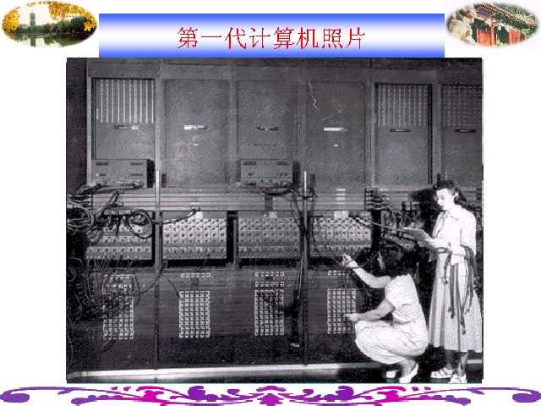
第一台计算机:ENIAC（Electronic Numerical Intergrator And Computer，1946）
占地：170m²，重：30T，18000个电子管，功耗：150KW,5000次加法/S，
用于计算炮弹运行轨迹。

Slide 7
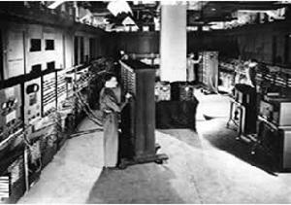
第一代计算机

Slide 8
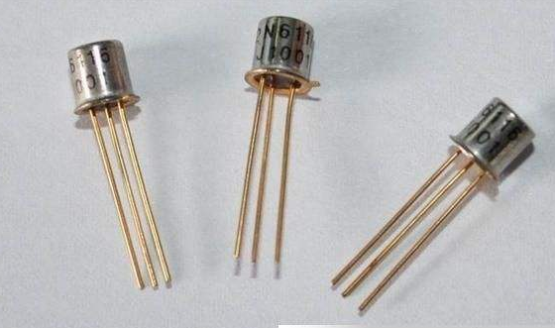
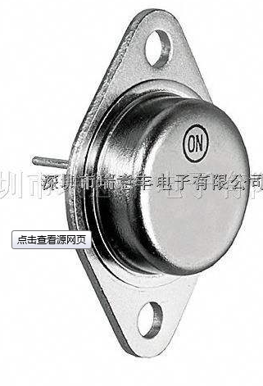
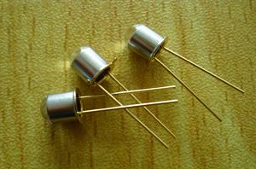
第二代：1956～1964；晶体管（transistor）, 速度几万～几十万次/秒
第二代计算机：国产DJS101 计算机
晶体三极管
Notes:
晶体管（transistor）是一种固体半导体器件，可以用于检波、整流、放大、开关、稳压、信号调制和许多其它功能。晶体管作为一种可变开关，基于输入的电压，控制流出的电流，因此晶体管可做为电流的开关，和一般机械开关（如Relay、switch）不同处在于晶体管是利用电讯号来控制，而且开关速度可以非常之快，在实验室中的切换速度可达100GHz以上。
1947年12月，美国贝尔实验室的肖克利、巴丁和布拉顿组成的研究小组，研制出一种点接触型的锗晶体管。

Slide 9
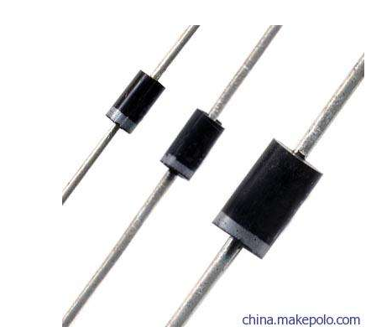


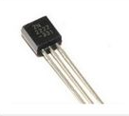
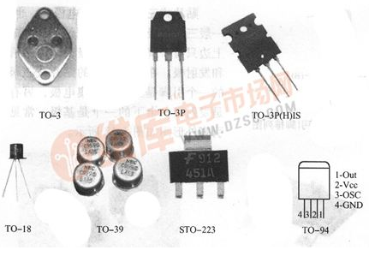
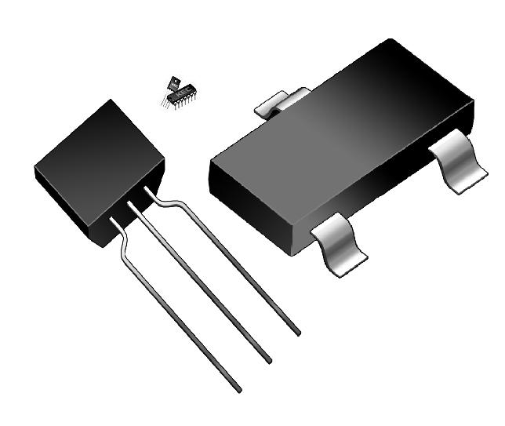
三极管
二极管

Slide 10
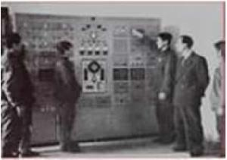
第二代计算机：国产DJS101 计算机（1958年）

Slide 11
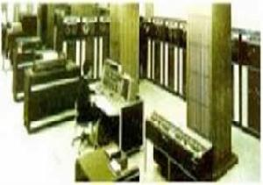
第二代计算机

Slide 12
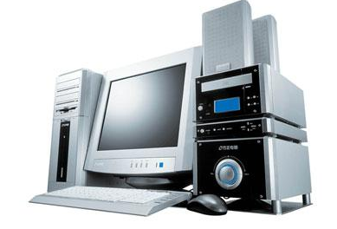
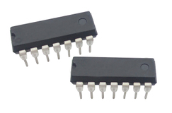
第三代：1964～1971；中小规模集成电路，速度几十万～几百万次/秒
三代机
中小规模集成电路

Slide 13

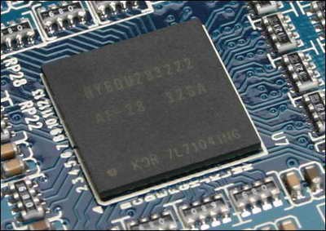
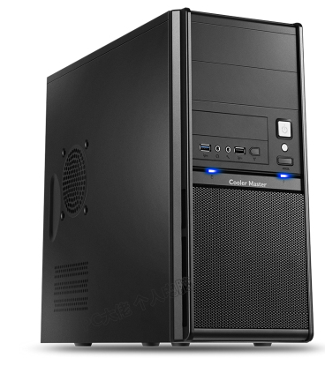
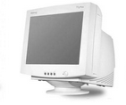
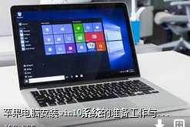
第四代：1971～1990；大规模和超大规模集成电路，速度几百万～几千万次/秒
大规模集成电路
集成电路（integrated circuit）
Notes:
集成电路（integrated circuit）是一种微型电子器件或部件。采用一定的工艺，把一个电路中所需的晶体管、二极管、电阻、电容和电感等元件及布线互连一起，制作在一小块或几小块半导体晶片或介质基片上，然后封装在一个管壳内，成为具有所需电路功能的微型结构；其中所有元件在结构上已组成一个整体，使电子元件向着微小型化、低功耗和高可靠性方面迈进了一大步。它在电路中用字母“IC”表示。集成电路发明者为杰克·基尔比（基于硅的集成电路）和罗伯特·诺伊思（基于锗的集成电路）。当今半导体工业大多数应用的是基于硅的集成电路。

Slide 14
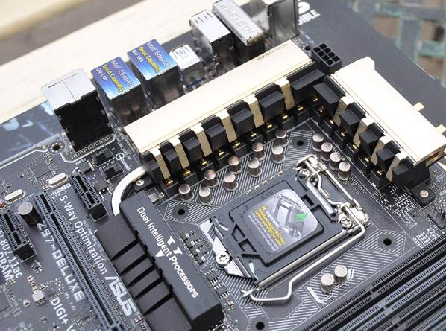
第五代：1990～；巨大规模集成电路，速度几亿～几千亿次/秒
Notes:
几乎，每5年运算速度提高10倍，可靠性提高10倍，成本降低10倍，体积缩小10倍，而在1970年以来，计算机的产量以每年25％的速度递增。

Slide 15
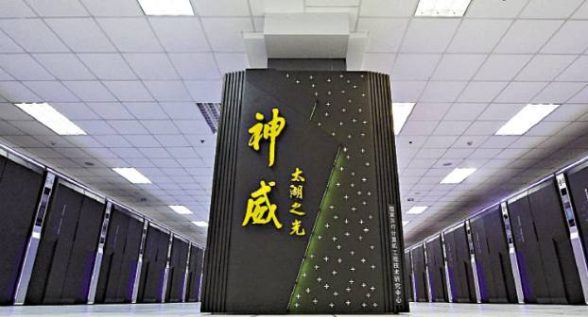
2017年，国际TOP500组织在德国法兰克福公布了最新的世界超级计算机排名，我国自主研制的“神威·太湖之光”超级计算机，成为全球最快的超级计算机。
峰值性能：每秒12.5亿亿次，
它一分钟的计算能力，相当于全球70亿人同时用计算器不间断计算32年。
是我国第一台全部采用国产处理器的世界第一的超级计算机。
我国自主研发“申威26010”众核处理器，它的计算速度达到了每秒3万亿次。 相当于20台目前市场上主流笔记本的计算速度，而“神威·太湖之光”超级计算机，就是由40960个这样的处理器组成。
Notes:
2017年，国际TOP500组织在德国法兰克福公布了最新的世界超级计算机排名，我国自主研制的“神威·太湖之光”超级计算机，成为全球最快的超级计算机。
“神威·太湖之光”超级计算机系统的峰值性能达到了每秒12.5亿亿次，它也成为世界上首台运行速度超过10亿亿次的超级计算机，它一分钟的计算能力，相当于全球70亿人同时用计算器不间断计算32年。同时，它还是我国第一台全部采用国产处理器的世界第一的超级计算机。
我国自主研发“申威26010”众核处理器，它的计算速度达到了每秒3万亿次。 相当于20台目前市场上主流笔记本的计算速度，而“神威·太湖之光”超级计算机，就是由40960个这样的处理器组成。

Slide 16
1.13 微型计算机的发展
一、微处理器发展概述
  1. 第一代微处理器
    Intel4004、Intel4040 — 4位微处理器
    Intel8008 — 低档8位微处理器
  2. 第二代微处理器（8位、高档8位）
    Intel8080、MC6800、6501、6502 — 8位微处理器
    Intel8085、Z80、MC6809 — 高档8位微处理器
    指令比较完善，有了中断与DMA
    支持的语言：汇编、BASIC，FORTRAN、PL/M
    后期配备了CP/M操作系统

Slide 17
  3. 第三代微处理器（16位、准16位、高档16位）
    Intel8086 、Z8000、MC68000 — 16位
      8086数据总线16位、地址总线20位
    Intel8088 — 准16位
      外部数据总线8位，内部数据总线16位
      IBM PC、IBM PC/XT
    Intel80286、MC68010 — 高档16位
      数据总线16位，地址总线24位
      IBM PC/AT
      实地址模式、虚地址保护模式
      虚地址模式可寻址16MB物理地址和1GB的虚拟地址空间
      磁盘操作系统：DOS

Slide 18
4. 第四代微处理器（386/486）
  Intel80386 — 32位微处理器
    数据总线32位，地址总线32位
    工作模式：实地址模式、虚地址保护模式、虚拟8086模式
    虚地址模式可寻址4GB(232)物理地址和64TB(246)的虚拟地址空间
  Intel80486 — 32位微处理器
    80386体系结构的主处理器+与80387兼容的数字协处理器+8KB的Cache
    整数处理部件采用RISC技术、突发总线技术
    使用时钟倍频技术
    三种工作模式
    WINDOS操作系统

Slide 19
5. 第五代微处理器（Pentium/Pentium MMX)
  Pentium（奔腾）— 32位微处理器
    5级超标量结构、分支预测技术
    64条数据线、32条地址线
    常用指令硬件化，使用微程序设计
    3个执行部件（浮点执行部件和U、V整数执行部件）
    两个Cache(8KB的代码Cache、8KB的数据Cache)
    四种工作模式（加了系统管理模式）
  Pentium MMX（多能奔腾） — 32位
    增加了57条MMX指令（多媒体扩展指令集）
    采用了SIMD技术（单指令流多数据流）
    两个Cache(16KB的代码Cache、16KB的数据Cache)

Slide 20
6. 第六代微处理器 (P6核心结构)
  Pentium Pro（高能奔腾） — 32位
    64条数据线、36条地址线
    实现了动态执行技术(乱序执行)
  Pentium II（奔腾2）— 32位微处理器
    是Pentium Pro + MMX
    双独立总线结构
  Pentium III（奔腾3） — 32位微处理器
    增加了70条SSE指令
    首次内置序列号

Slide 21
7. 第六代之后的微处理器
  Pentium 4 — 32位微处理器(非P6核心结构)
    超级管道技术
    增加了144条SSE2指令
    简单ALU运行在2倍的处理器核心频率下
  Itanium — 64位微处理器
    采用EPIC技术、RISC技术和CISC技术
    具有显示并行功能
    具有断定执行功能
    具有数据预装的功能
    采用三级高速缓存
1.1.4 计算机应用

Slide 22

1.2计算机的分类和性能指标

Slide 23
1.2.1 按系统结构分类
即Michael Flynn分类法：
计算机2种信息:
计算机指令----“指令流”
从存储器流入控制器，变成整个计算机系统的控制信号。
2. 信息为“数据流”。
从输入设备流入存储器，再流入执行部件如运算器，运算结果流入存储器或输出设备。
Notes:
计算机在执行程序过程中，有2种信息在流动。一种是计算机指令，它从存储器流入控制器，并变成整个计算机系统的控制信号。另一种是数据，从输入设备流入存储器，再流入执行部件如运算器，运算结果流入存储器或输出设备。
Flynn称前一种信息为“指令流”，后一种信息为“数据流”。因此根据指令流与数据流的不同组合，计算机系统结构分为以下4类。

Slide 24
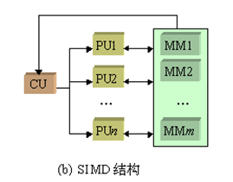
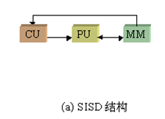
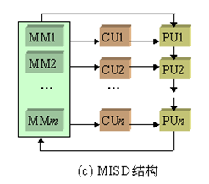
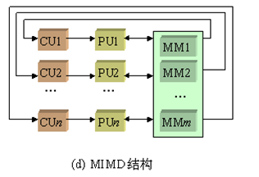
系统结构分类——按并行性
CU:控制部件 PU:执行部件 MM:存储器
Notes:
？想要设计高速计算机应采用什么结构？大型计算机采用什么结构？
？想要设计便宜的计算机应采用什么结构？
？想要设计出数据处理快的计算机应采用什么结构？

Slide 25
1.2.2 按计算机的用途分类
1.2.3 按计算机的使用方法分1.2.4 按计算机的规模分类
巨型机
大型机
中型机
小型机
微型机
工作站
服务器
模拟计算机
电子计算机
通用计算机
数字计算机
专用计算机
按信息的表示方式分
按应用范围分
按规模和处理能力分

Slide 26
1.2.5 、计算机硬件的主要技术指标
  1、机器字长
    CPU一次处理数据的位数
  2、存储容量
    存储容量=存储单元个数*存储字长
    1字节=8位 1G=1KM=2³⁰
  3、运算速度(MIPS、CPI、FLOPS)
  n
  T_{M}＝∑f_{i}t_{i}
  i=1
  T_{M}＝机器运行速度
  f_{i}＝第i种指令占全部操作的百分比数
  t_{i}＝第i种指令的执行时间。
  4.其它：可配置外设，性价比，可靠性，可为维护性，可用性等
Notes:
？机器字长对速度有什么影响？
？存储容量与

Slide 27
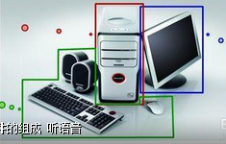
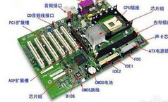
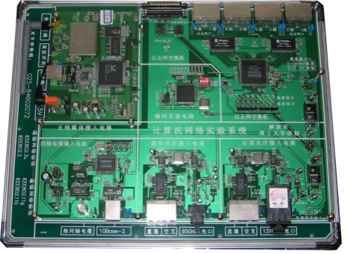
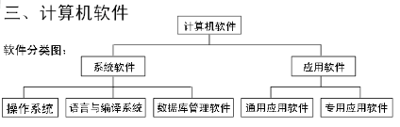
1.3、计算机系统组成
一个完整的计算机系统，包括两大部分，即硬件系统和软件系统。
  硬件系统：是指构成计算机的物理设备。计算机的实体部分。
  软件系统：则是指管理计算机软件和硬件资源、控制计算机运行的程序、命令、指令、数据等，软件系统就是程序系统，也称为“软设备”。
Notes:
硬件系统是指构成计算机的物理设备，即由机械、光、电、磁等器件构成的具有计算、控制、存储、输入和输出功能的实体部件。如CPU、存储器、软盘驱动器、硬盘驱动器、光盘驱动器、主机板、各种卡及整机中的主机、显示器、打印机、绘图仪、调制解调器等等，整机硬件也称“硬设备”。
软件系统则是指管理计算机软件和硬件资源、控制计算机运行的程序、命令、指令、数据等，软件系统就是程序系统，也称为“软设备”。

Slide 28
  1.3.1、冯.诺依曼机的特点
  主要特点：存储程序和程序控制
  具体表现（6点）：
    1. 计算机由5大部件组成：（1）运算器、（2）控制器
    （3）存储器、（4）输入设备、（5）输出设备
    2. 指令和数据均用二进制表示
    3.指令和数据以同等地位存放在存储器中，并可按地址寻访。
    4.指令由操作码和地址码组成。
    5.指令在存储器中是有序存放的。
    6.计算机系统以运算器为中心工作，I/O设备与存储器的数据传送要通过运算器。
Notes:
为什么要采用二进制？
计算机由5大部件组成为什么不具体指出设备类型？
为什么指令由操作码和地址码组成？
为什么指令和数据以同等地位存放在存储器中，并可按地址寻访。

Slide 29
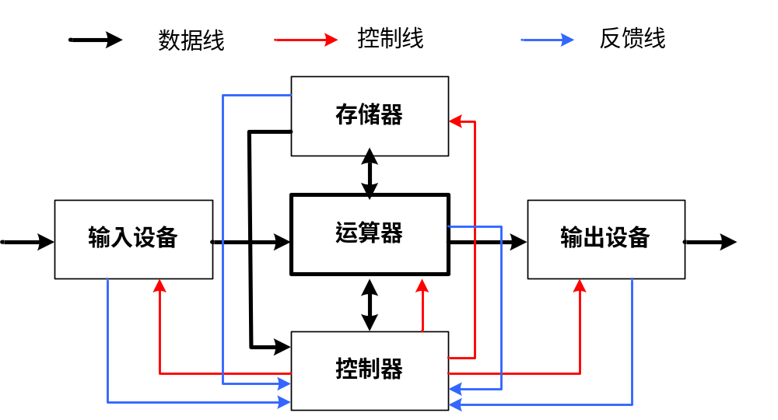
  1.3.3 计算机硬件框图
    典型的冯.诺依曼计算机结构框图（以运算器为中心）

Slide 30
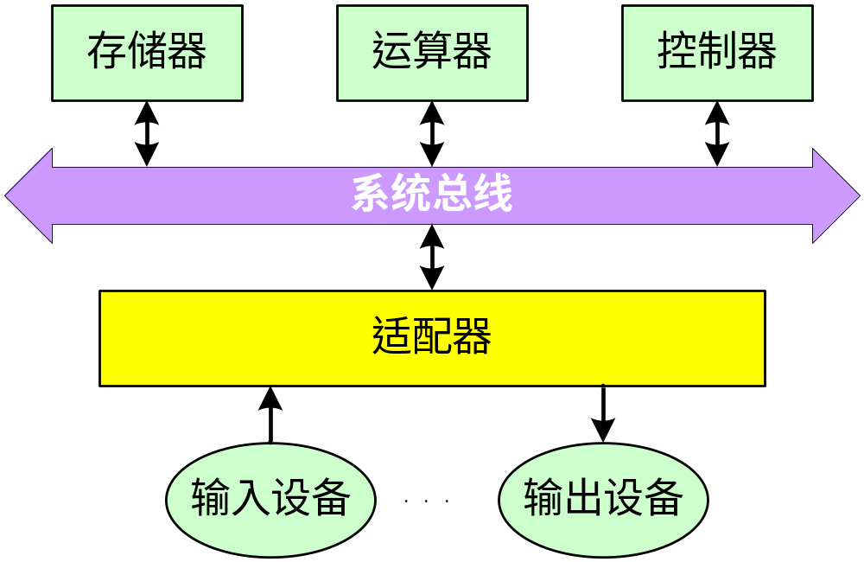
    单总线结构
    系统总线：地址总线（AB）、数据总线（DB）、控制总线（CB）
Notes:
单总线结构结构如果工作？所有各个部件可以同时工作吗？

Slide 31
1.3.4 数字计算机的五大部件
(计算机硬件系统)
1、存储器
  功能：存放指令和数据。
  操作：
    存储器读操作：从存储器取出数据，又称为读出。
    存储器写操作：向存储器存放数据，又称为写入；
  概念：
    存储单元：存储二进制信息的部件，每个单元可以存放一个字或字节的信息，存储器就是存储单元的集合。
    单元地址：存储单元的编号，是区分存储器中不同存储单元的唯一标志。

Slide 32
2、运算器
  功能：在控制器控制下，进行算术运算和逻辑运算。
  运算器的技术性能高低直接影响着计算机的运算速度和整机性能。
3、控制器
  功能：对当前指令进行译码分析其所需要完成的操作，产生并发送各部件所需要的控制信号，从而使整个计算机自动、协调地工作。
  控制器是计算机的控制指挥部件，也是整个计算机的控制中心。
4、输入设备
  功能：将外界的信息转换为计算机能识别的二进制代码。输入设备是给计算机输入信息的设备。
5、输出设备
  功能：将计算机处理结果转换成人们或其他设备所能接收的形式。
说明：
中央处理器CPU（Central Processing Unit）：包括运算器与控制器，通常集成在一块芯片上。
主机：包括CPU和主存储器。
外部设备：输入设备、输出设备的统称。

Slide 33
1.3.5 计算机系统的层次结构
应用程序
语言处理程序
及其它系统软件
操作系统级
机器指令系统
微程序设计级（硬件）

Slide 34
计算机展望
发展趋势：并行性
并行性——同时性，并发性
并行机型：
  标量机
  向量机
  阵列机
  多处理机
计算机、处理机与处理器

Slide 35
本章作业
P26： 6, 7，10
课堂练习
P26：选择题
文献阅读：计算机发展动态及发展技术
读书报告：电子文档，时间：30天之内交

